Slide 1
LP 18 : Interférométrie à division d’amplitude

Slide 2
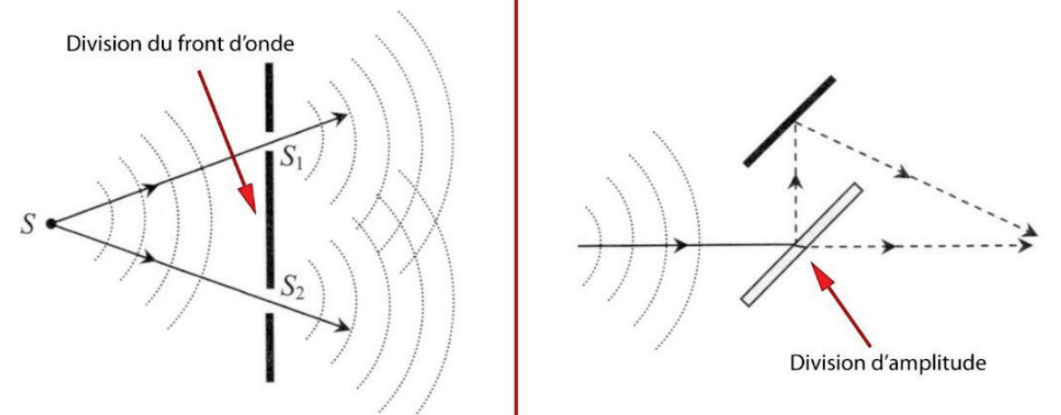
http://pcjoffre.fr/

Slide 3
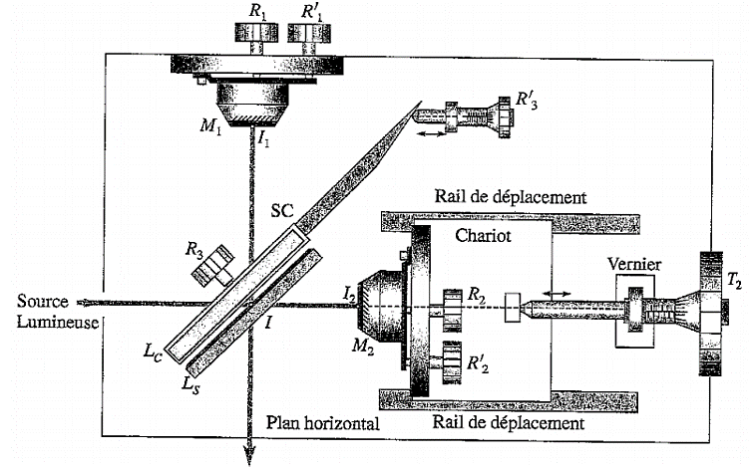
Interféromètre de Michelson
Physique Tout-en-un PC/PC*, Dunod, 2014

Slide 4
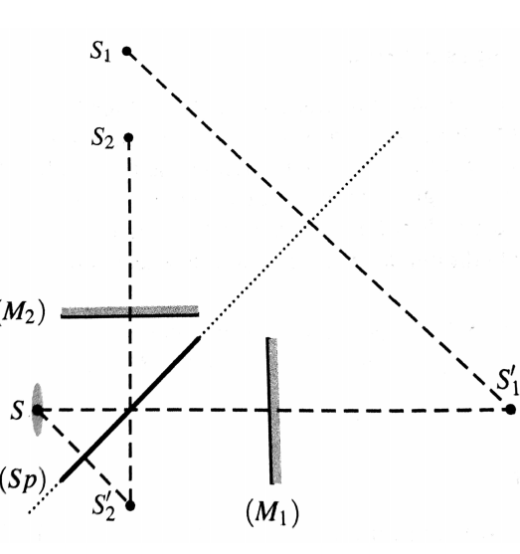
Configuration lame d’air
Physique Tout-en-un PC/PC*, Dunod, 2014

Slide 5
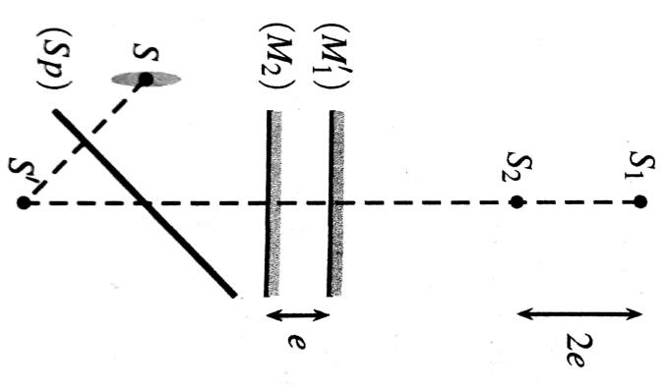
Configuration lame d’air : interféromètre « replié »
Physique Tout-en-un PC/PC*, Dunod, 2014

Slide 6
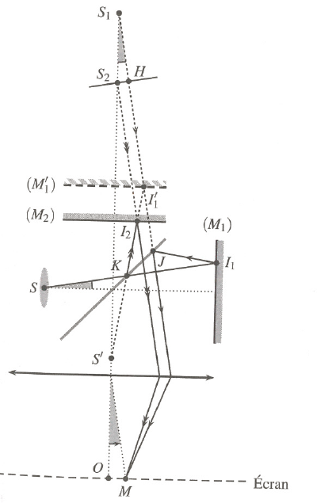
Configuration lame d’air en incidence non normale
Physique Tout-en-un PC/PC*, Dunod, 2016 p807

Slide 7
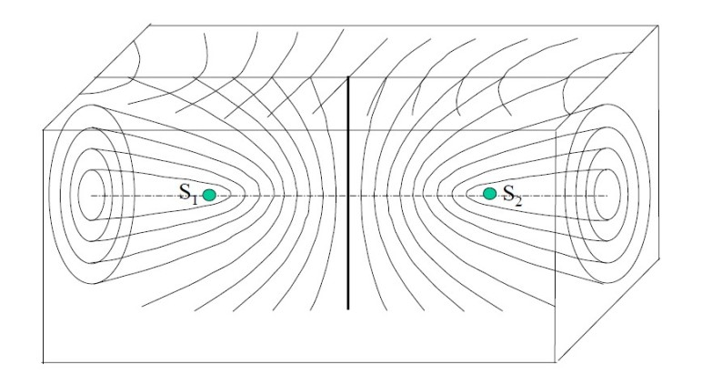
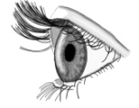
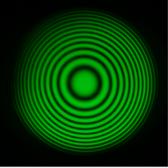
Configuration lame d’air
Anneaux d’égale inclinaison
Anneaux d’Haidinger

Slide 8
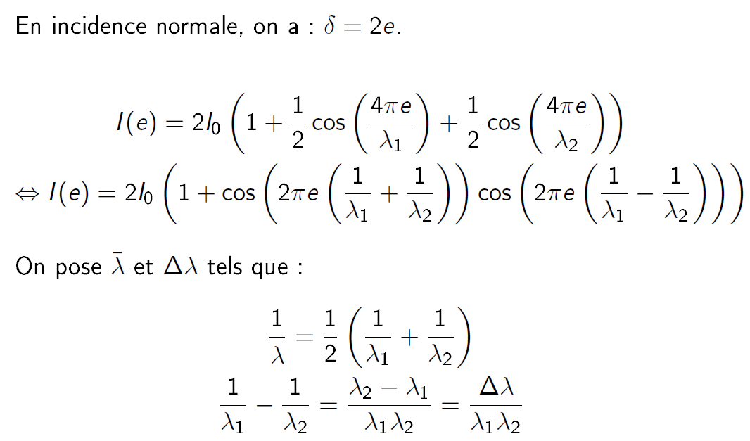
Mesure de l’écart du doublet du sodium

Slide 9
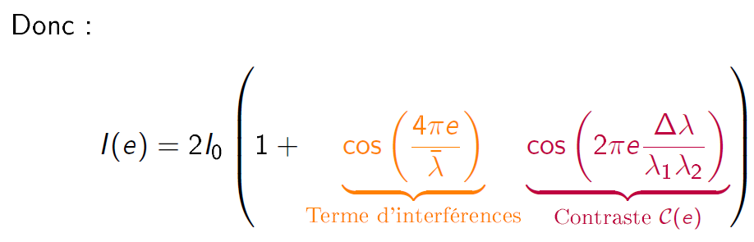
Mesure de l’écart du doublet du sodium

Slide 10
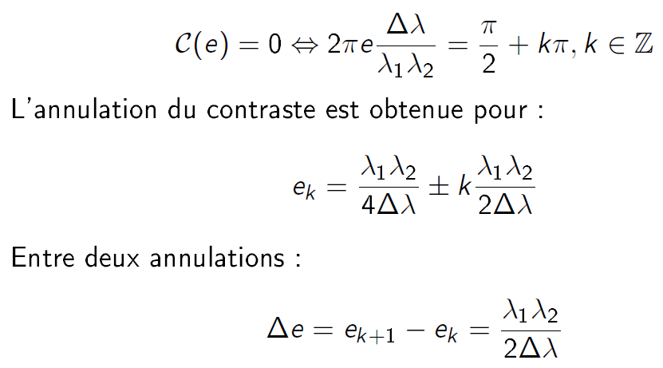
Mesure de l’écart du doublet du sodium

Slide 11
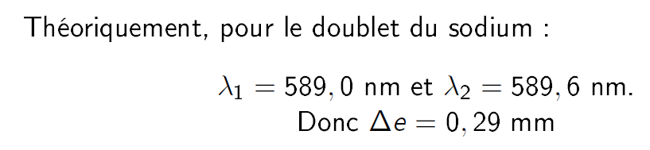
Mesure de l’écart du doublet du sodium

Slide 12
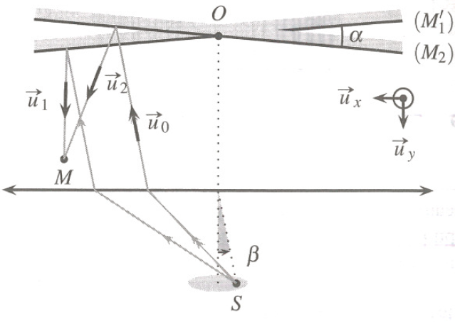
Configuration coin d’air : interféromètre « replié »
Physique Tout-en-un PC/PC*, Dunod, 2016 p812

Slide 13

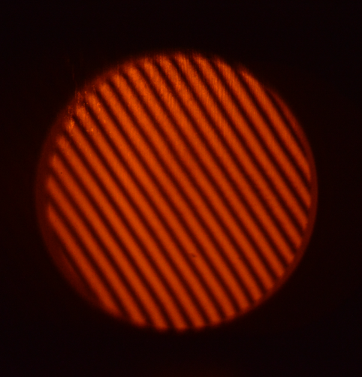
Configuration coin d’air
Franges d’égale épaisseur
Franges de Fizeau

Slide 14
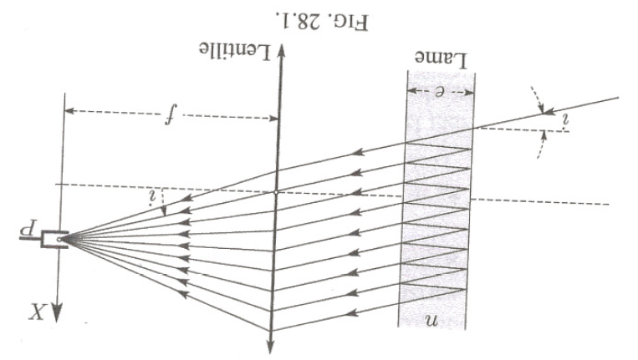
Principe de l’interféromètre Fabry-Perot
Pérez – Optique : Fondements et application –DUNOD 7ème édition p372

Slide 15
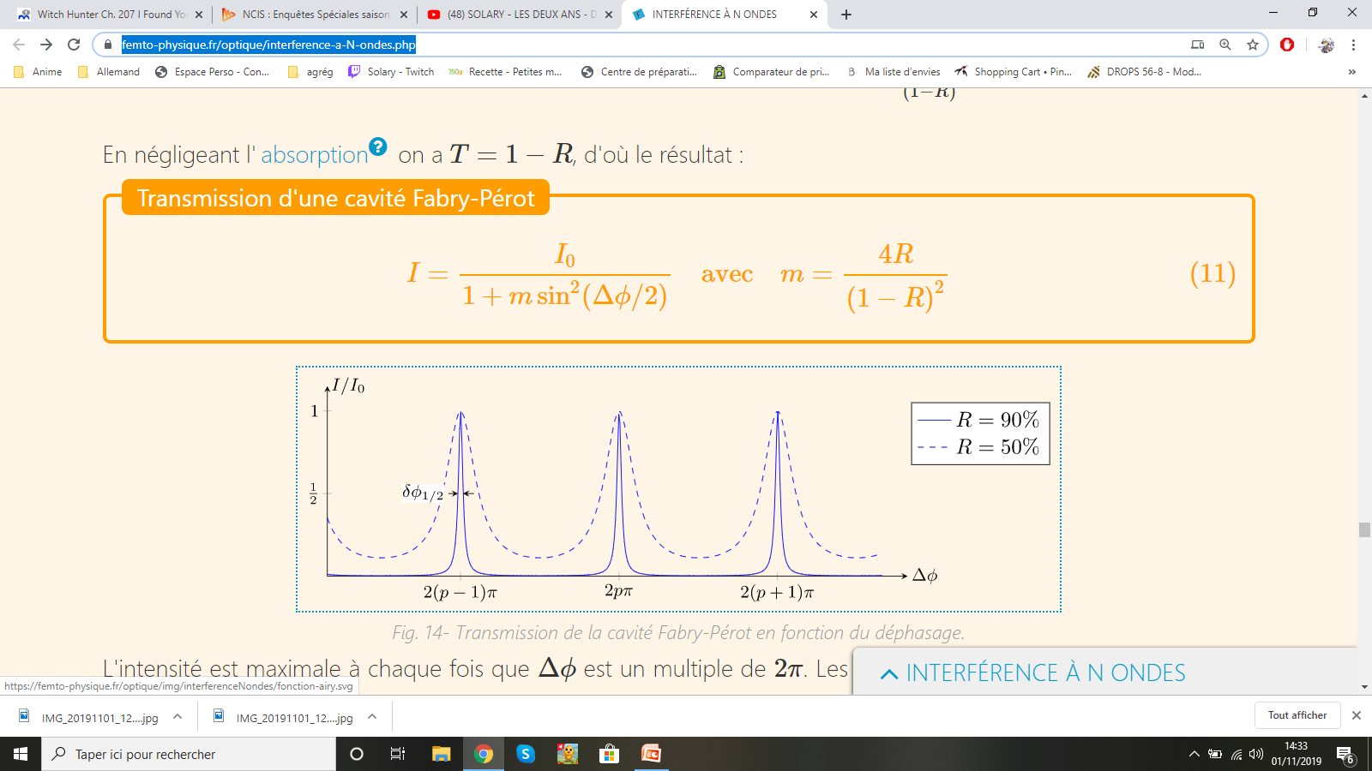
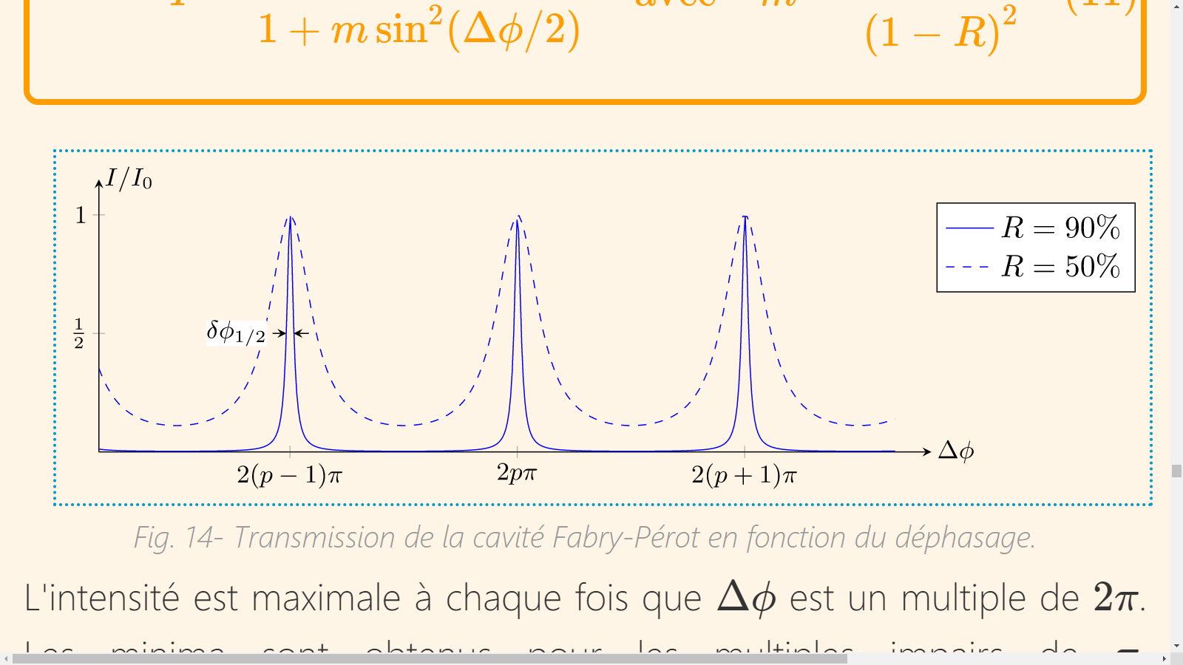
https://femto-physique.fr/optique/interference-a-N-ondes.php

Slide 16
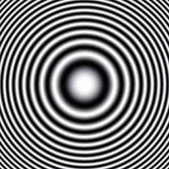
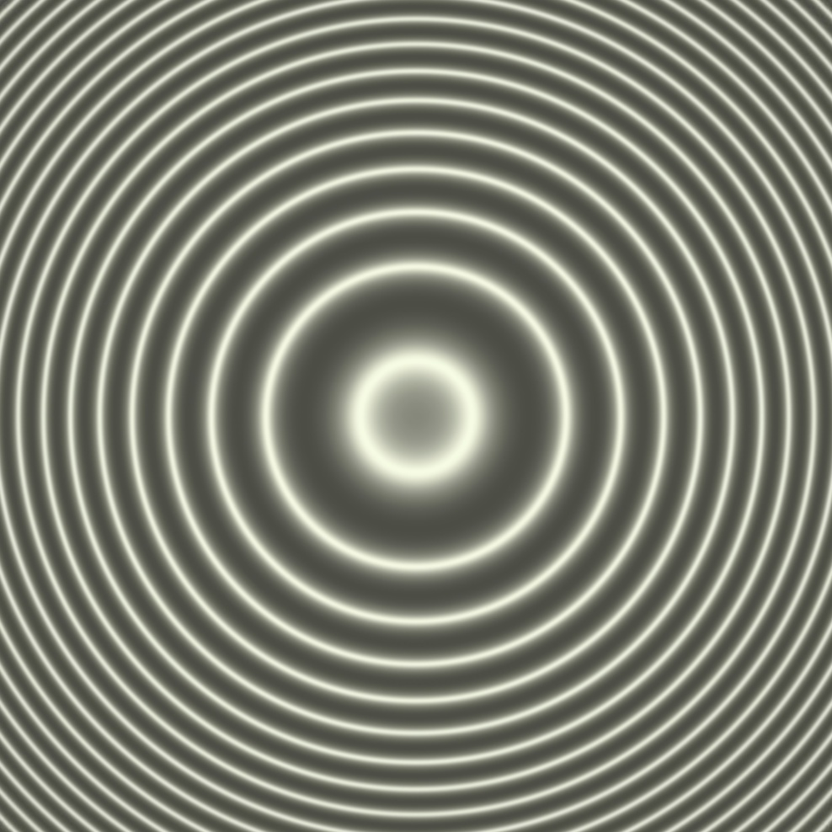
Anneaux observés à l’interféromètre de Michelson
Anneaux observés à l’interféromètre Fabry-Perot
wikipédia

Slide 17
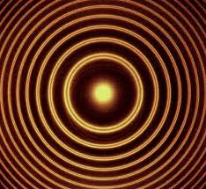
Doublet du sodium observé à l’interféromètre Fabry-Perot

Slide 18
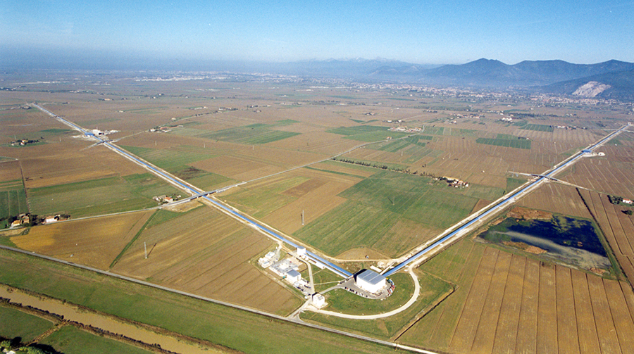
VIRGO

Slide 19
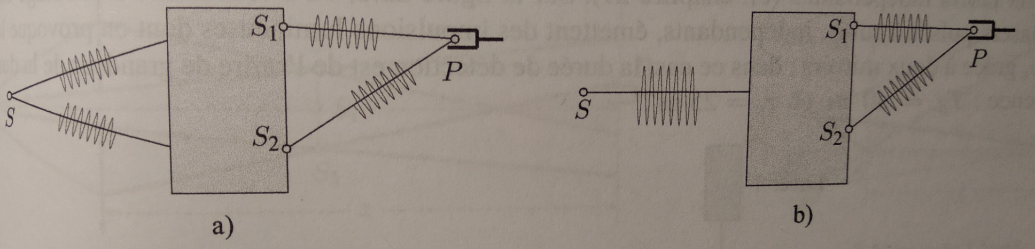
Dispositif à division de front d’onde
Dispositif à division d’amplitude
Pérez – Optique : Fondements et application –DUNOD 7ème édition p 287

